Slide 1

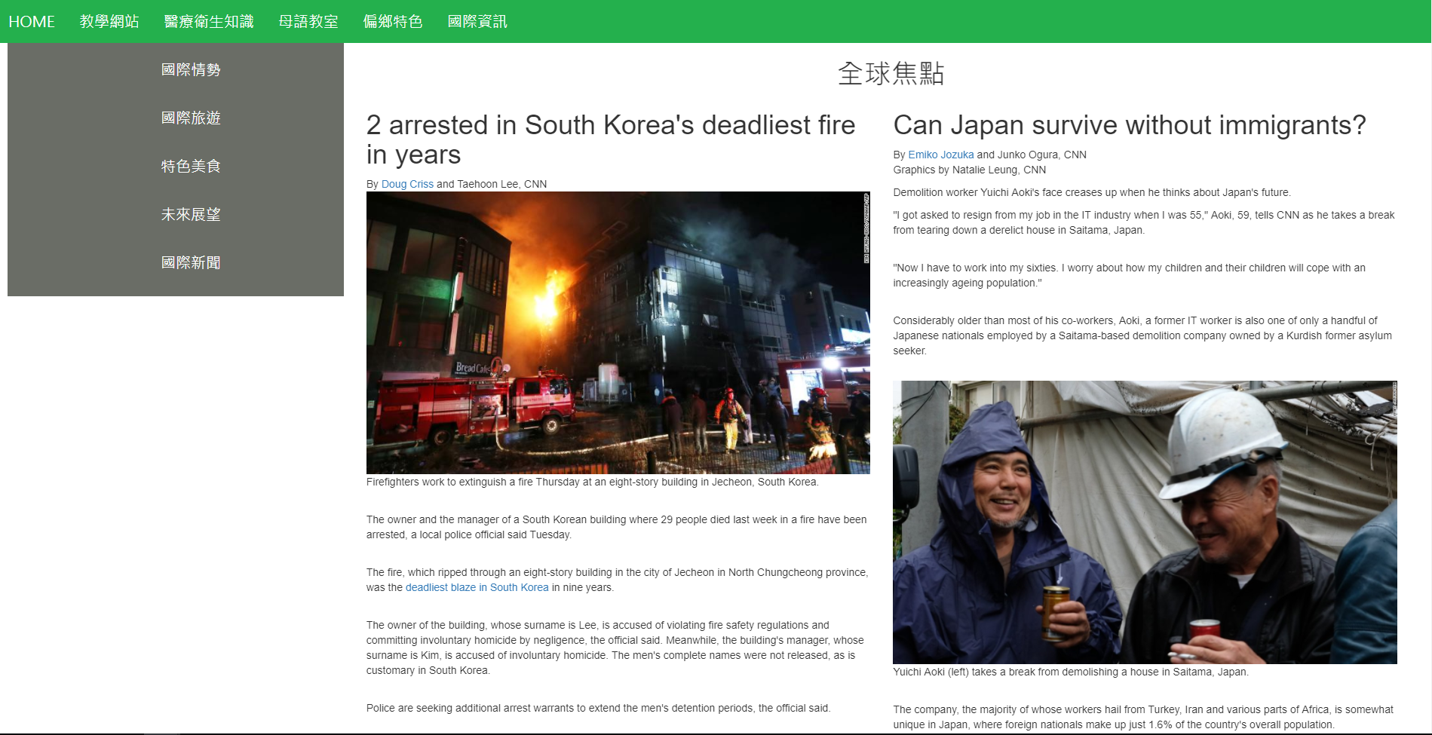
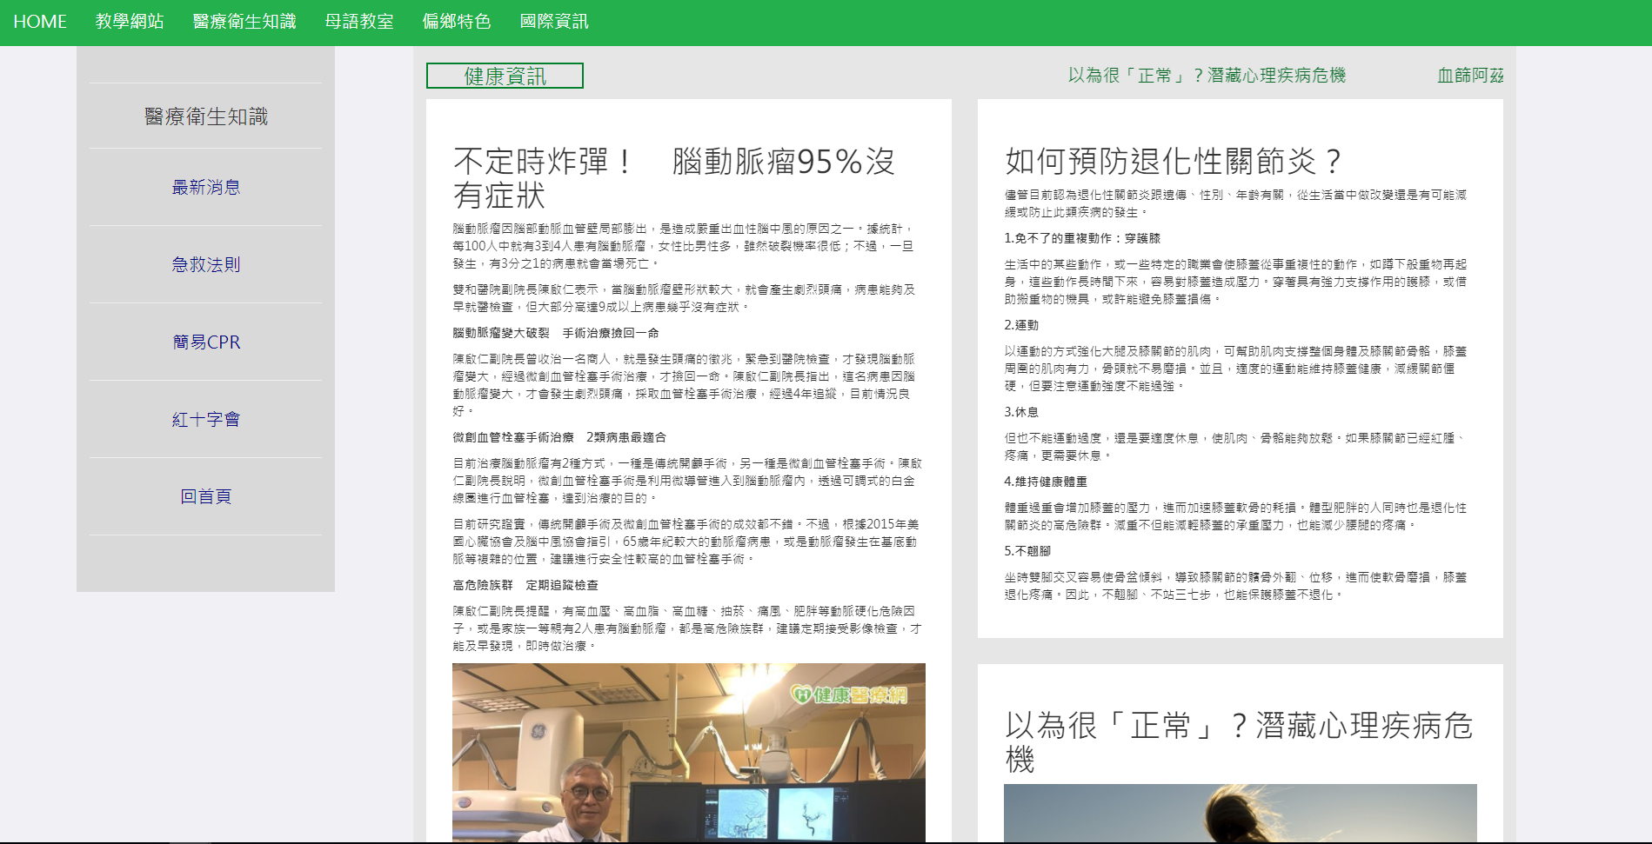
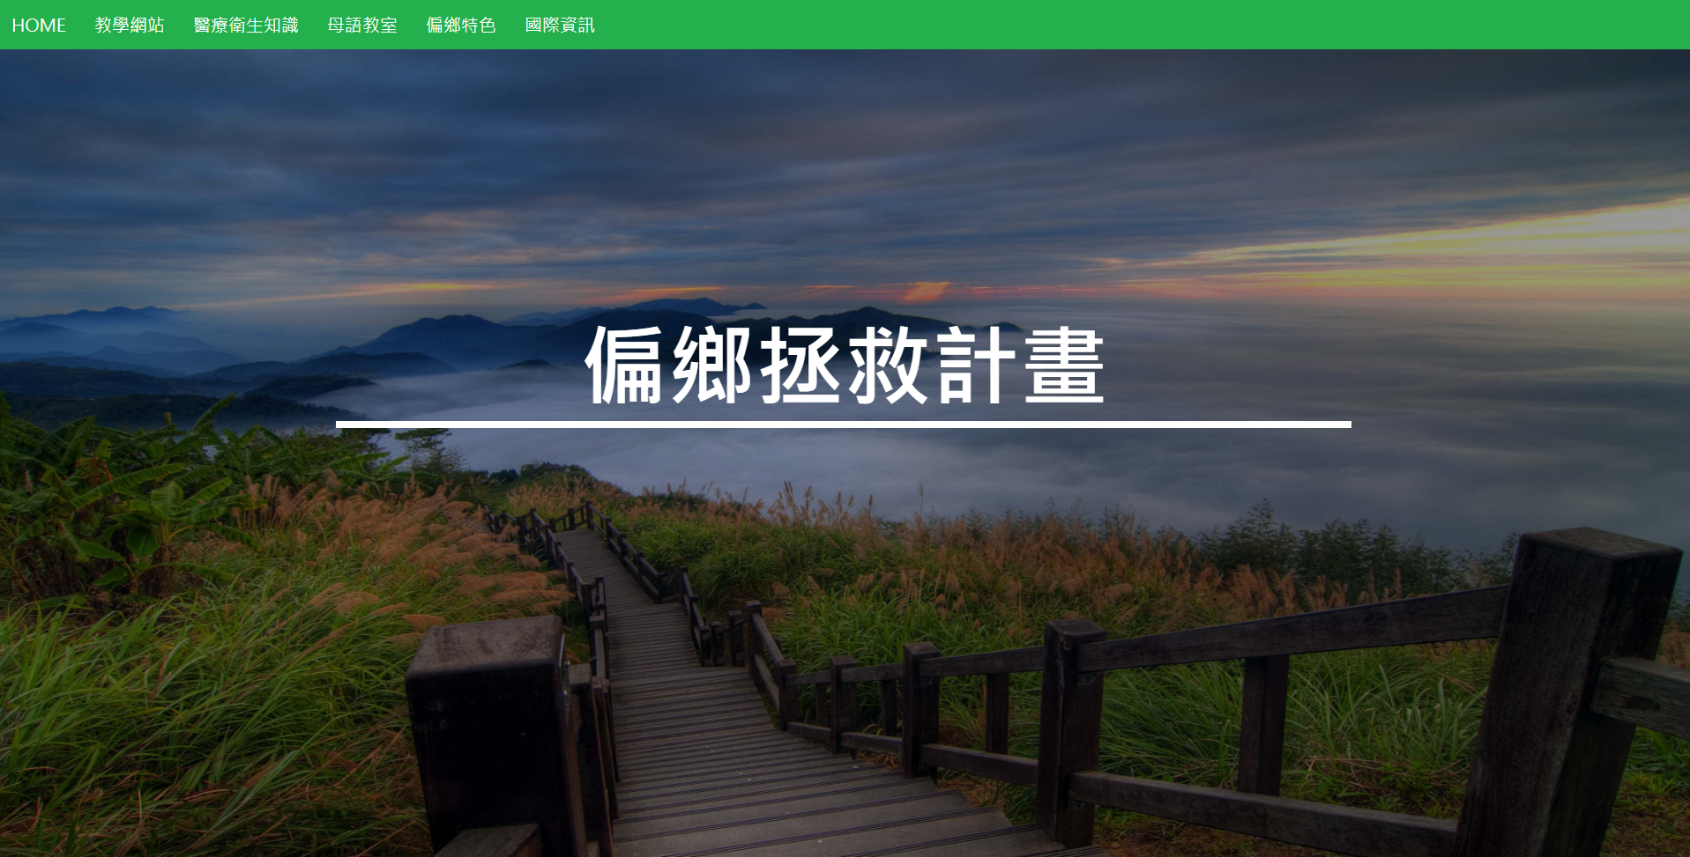
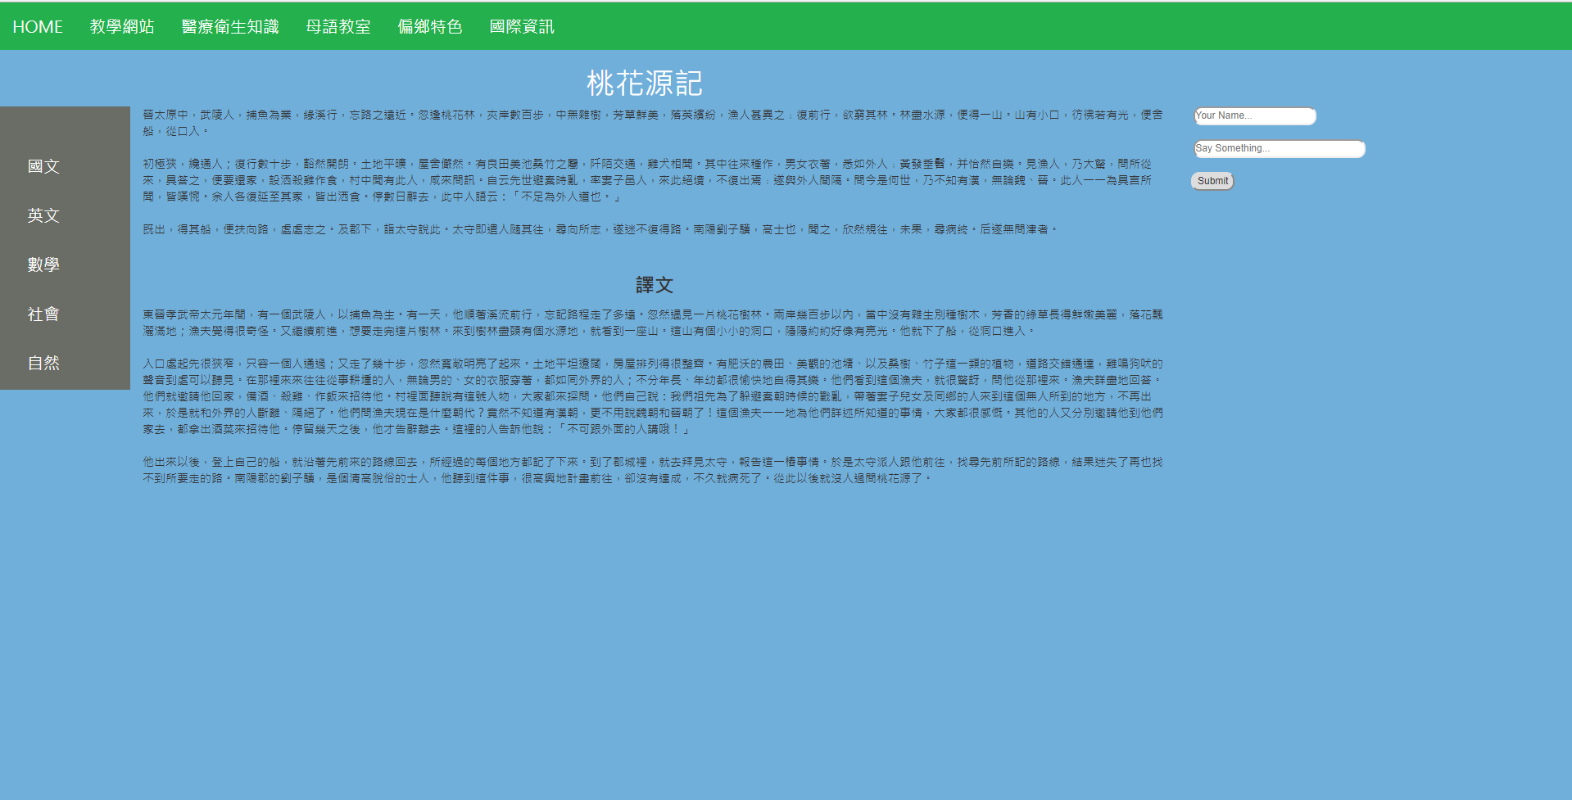
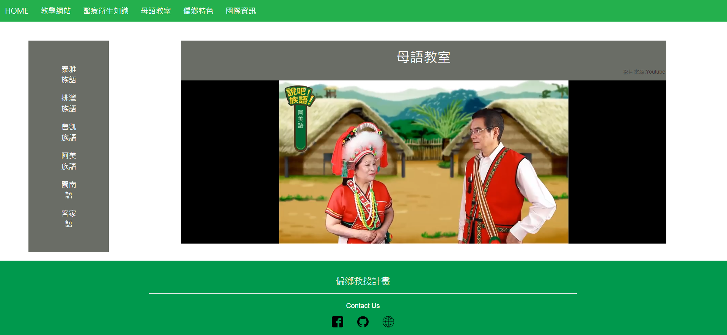
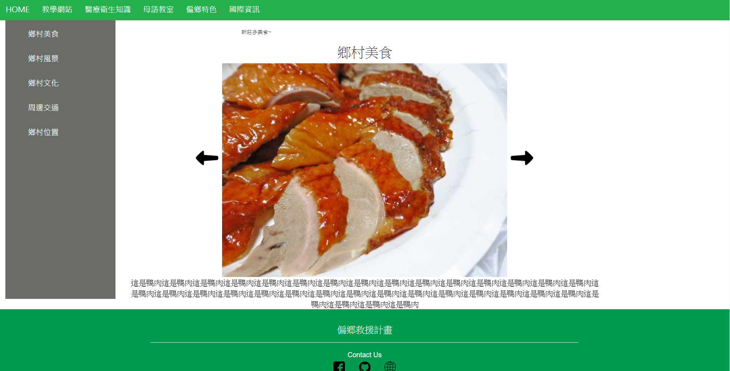

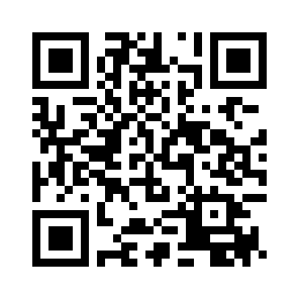
偏鄉拯救計畫
逢甲大學資訊工程系 指導老師：陳錫民 老師
組名：益文科技公司㊣
組員：方品中 時昱安 郭政儒 蔡凱勛 錢思翰
身為大學生的我們，打算利用課堂所學，架設一個可以介紹 偏鄉的特色及需求的網站，讓瀏覽者可以更加地認識該地， 並且了解他們的需要，得以加以幫助。
設計理念
教學網站：提供母語學習及多元學習，供偏鄉及使用者使用
生活資訊：提供健康及國際資訊，讓偏鄉民眾得以吸收資訊
介紹偏鄉：向使用者介紹偏鄉的特色及周遭，進而了解偏鄉
設計功能

